Slide 1
创新--新旧动能转换的关键
创新将是中国未来五年乃至更长时期经济社会发展的动力源泉。
中共十九届五中全会通过的《中共中央关于制定国民经济和社会发展第十四个五年规划和二〇三五年远景目标的建议》（下称《建议》）日前全文公布，47次提及“创新”，贯穿全篇。
《建议》提出，“坚持创新在我国现代化建设全局中的核心地位，把科技自立自强作为国家发展的战略支撑。”同时坦承，“创新能力不适应高质量发展要求”。这是一对尖锐矛盾，破解得如何，将决定中国中长期发展的质量与水平。

Slide 2
研发—创新的核心
资金不足曾长期困扰中国科研事业。得改革开放以来经济飞速发展之赐，近十年来，中国研发经费投入强度（即研发投入与GDP之比）提升较快。
2019年，全国共投入研发经费22143.6亿元，比上年增长12.5%；研发经费投入强度为2.23%，比上年提高0.09个百分点。
不过，提高余地仍不小。就规模而言，中国尚无法与美国相比 ；就投入强度而言，则远逊以色列、韩国等国。

Slide 3
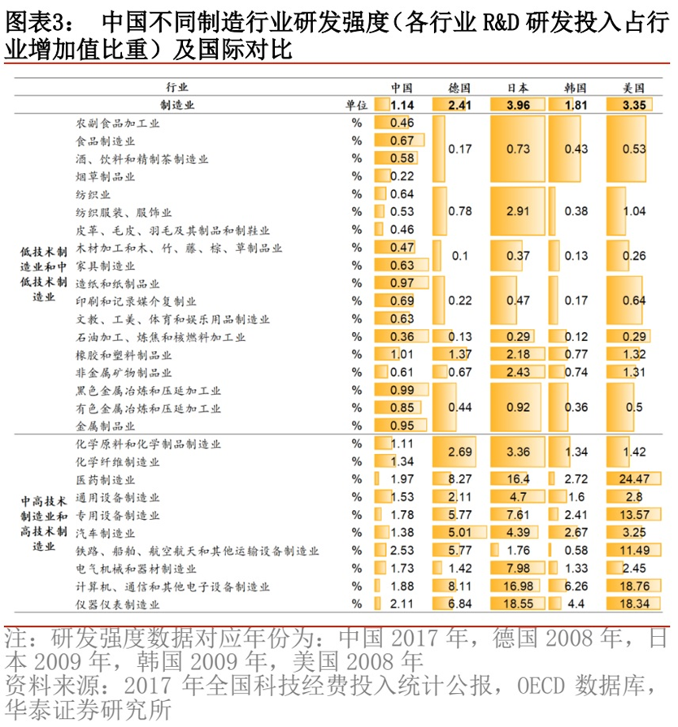

Slide 4
核心技术是我们最大的短板。
中国企业经常搞发布会，但真正的核心技术尚少。像苹果推出的iPhone，使我们进入了智能手机时代，像这样有行业影响力的产品，中国多吗？我们不能再等了，加快和加强研发等创新，这是眼下要解决的事情，也是长期要将坚持做的事情。

Slide 6
市值破万亿美元（苹果、中石油）
《苹果市值破万亿了，中国企业请醒一醒》（环球网）
2018-08-04
许多股票网站上第一次出现这个符号——1T。它表示1 trillion，1万亿，1后面12个零。
美国当地时间2018年8月2日上午11:48，苹果公司股价达到207.05美元，市值突破1万亿美元。
中国第一家是中石油。
2007年11月5日，中石油A股上市首日，其A股+H股总市值达到1.1万亿美元。
后面的故事你也知道的……该股随后一路下跌，最低谷时跌去了8400亿美元市值，被彭博社称为世界上最大的财富摧毁机。
拿着“中石油”，子孙吃喝不用愁

Slide 7
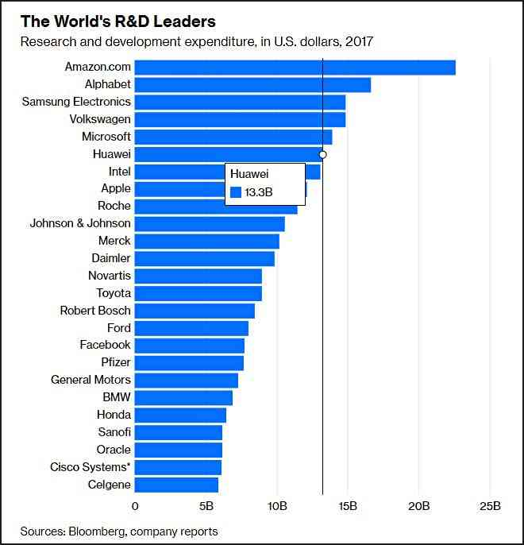
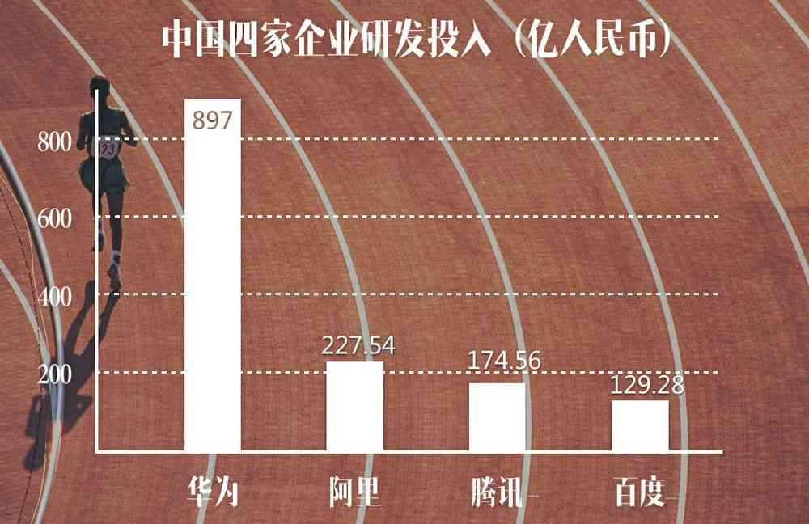
2017年全球研发支出最高的25家公司 Vs 中国四大科技公司

Slide 8
第十章 研究与开发
此刻一切完美的事物，无一不是创新的结果。
----穆勒
不创新，就死亡。
――艾柯卡

Slide 9
这一章我们将探讨研究与开发问题。研究与开发是社会一项重要的经济活动。
从经济史角度看，社会经济的发展无不伴随着技术进步，而技术进步的源泉在于研究与开发活动。
当然，本章并不是从经济史角度看待研究与开发。
在策略性行为一章中强调，产业的变化是新企业的进入或已有企业退出的结果。而在本章中，我们研究的重点在于产业的变化源于新产品和新流程的采用，以及新产品和新流程主要产生于研究与开发这一事实。

Slide 10
在本章中，我们将讨论为什么有些产业中研发投入更高？
产业组织是否对研发程度有重要影响？
当今位于研发前列的企业能否在将来继续保持领先？
更一般的，研究与开发的竞争将如何影响企业之间的竞争及对市场结构产生什么影响？
首先介绍技术创新的影响和过程模式
第二节讨论市场结构与研发动机，
第三节讨论研发的基本模型，
第四节探讨研发竞争的动态性问题。

Slide 11
第一节 创新与研发
一、创新和技术创新
创新是研究和开发的成果。
奥地利经济学家熊彼特首次确定了创新的含义，并系统论证了创新在经济发展过程中的重要作用。
根据熊彼特的定义，创新就是“建立一种新的生产函数”，即把一种从来没有过的关于生产要素和生产条件的“新组合”引入生产体系；
西方创新经济学的2个分支：
一是以技术变革和技术推广为对象的技术创新经济学；
另一个是以制度变革和制度形成为对象的制度创新经济学，包括管理创新。事实上，在整个创新研究领域中占主导地位的是技术创新，直到20世纪80年代美国学者STATA才明确提出管理创新问题,

Slide 12
二、研发形式
在企业的研究与开发活动中，研究主要是指应用研究，开发是指系统地应用科学研究所获得的知识，以得到有用的材料、器件、系统和方法等。
大企业内部大规模的研究与开发活动和科技成果商业应用一直是工业化国家创新的主要模式。
但随着科学技术，商业环境、政府政策的变化，面对技术的复杂性和不确定性，研究与开发的外部化和专业化趋势越来越明显。

Slide 13
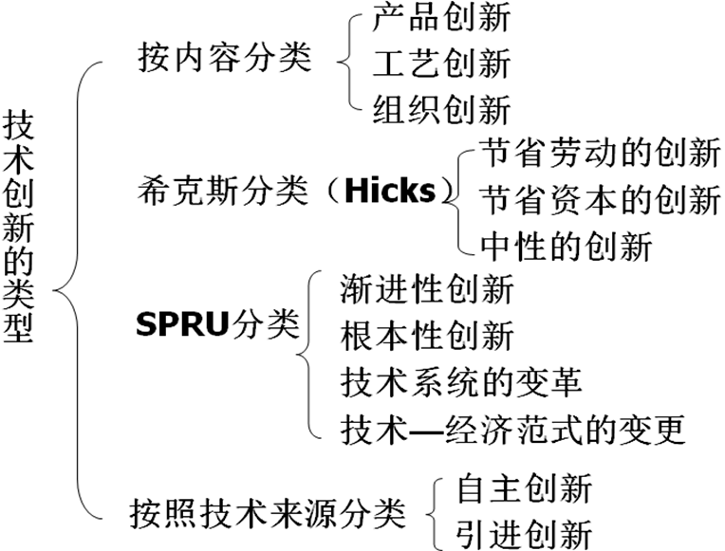
三、技术创新的类别
在产业组织研究中，通常把创新活动分为两类：
（1）工艺创新，即通过实验室的投入，探寻生产产品的成本较低的技术。
（2）产品创新，即探寻新产品的生产技术。
注：SPRU：英国SUSSEX大学SPRU科技政策研究院

Slide 14
四、 技术创新的影响
（一）技术创新与产业结构优化
技术创新促进产业结构优化从而推动经济增长，主要表现在与技术创新直接关联的三个方面。
1、技术革命与产业结构优化
根据SPRU分类方法，技术创新分为四类，其中技术系统的变革和技术—经济范式的变更就属于技术革命的范畴。这种性质的创新将产生具有深远意义的变革，此时不但有根本性和渐进性的创新，而且还会有相关技术创新群的出现，它的实现无疑会对整个经济发展和产业结构的优化产生重大的影响。
2、技术创新的产业间扩散与产业结构演化
在任何产业的技术创新通常可以通过产业间的关联作用诱发其他产业部门的技术创新。这种有扩散作用产生的产业“瓶颈”把创新的动力引导到新的产业部门。如此，技术创新通过产业间的扩散与诱导机制，推动着产业结构演化。

Slide 15
3、技术创新的地理扩散与后进地区产业结构升级
技术创新扩散是指技术创新通过一定的渠道在潜在使用者之间传播、采用的过程。技术创新扩散不仅表现为技术创新成果在企业及产业间的传播，而且也包括创新在不同国家、地区间的交流与扩散。
技术差距理论认为，国与国之间存在技术差距，技术领先国享有出口技术密集型产品的比较优势，随着进口国的仿制，技术创新转移到后进国，原有技术差距逐渐消失。
技术创新的地理扩散对后进国的产业结构升级起到了催化作用。

Slide 16
（二）技术创新与产业组织结构变化
在工业化进程中，技术创新使得产业组织沿着纵向一体化——集中化与专业化——集团化、多元化与柔性化的路径演进。
1、第一次技术革命推动了组织结构纵向一体化。
2、第二次技术革命推动了组织结构集中化与专业化。
3、新技术革命推动了组织结构柔性化、集团化和多元化。

Slide 17
五、技术创新的过程模式
（一）线性模式
该模式认为，技术创新是由前向后依次推进的过程，根据创新起始环节的不同，它又分为技术推动模式和需求拉动模式。
1、技术推动模式
基础
研究
应用
研究
实验
开发
寻找
市场
商业化
生产
满足需求
2、需求拉动模式
社会需求
提出技术要求
市场需求
研究开发
商业生产
显示潜在利润
生产需求
满足市场需求

Slide 18
（二）交互模式
该模式强调技术和市场需求对创新的共同引发作用，认为创新过程中各环节之间以及创新与市场需求和技术进步之间存在着交互作用的关系。
满足需求
提出要求
社会、生存需求
项目确认
研究开发
商业生产
提出手段
知识、技术存量

Slide 19
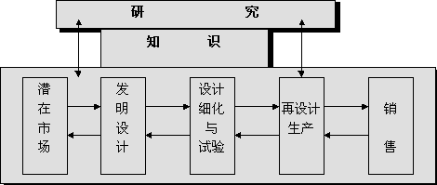
（三）链环—回路模式
R
3
R
3
R
3
D
K
K
K
I
4
4
4
2
1
2
2
1
C
C
C
1
C
f
f
f
f
f
f
F

Slide 20
（三）链环—回路模式
该模式的创新路径：
第一条是以c表示的创新核心链，它起于发明、设计，通过设计、开发、生产，终于销售。
第二条是以f和F表示的核心链的反馈回路，其中F表示主反馈。这些反馈回路表示对核心链下一个节点或市场需求的反应，一边对产品性能做进一步改善。
第三条是以K-R表示的创新核心链与知识和研究之间的联系。
第四条和第五条分别为D和I，表示科学研究与技术创新之间的关系。其中D表示科学研究对创新的推动作用；I表示创新对科学研究的直接作用。

Slide 21
（四）A-U动态模式
产品创新
工艺创新
主要创新频率
O
Ⅰ.变动阶段 Ⅱ.过渡阶段 Ⅲ.特定阶段
时间
工艺：不协调 系统化
产品：产品性能最优化 产品成本最小化

Slide 22
（四）A-U动态模式
1、变动阶段：
在产品生命周期的早期，企业家为满足潜在的市场需求进行一系列的产品创新，产品原型的创新水平很高。由于缺乏统一的设计思想，进入市场的产品类型和功能均存在较大差异。企业在此阶段不断探索完善产品的功能，频繁变动产品设计，制造工艺和产业组织不稳定，工艺创新较少。在这一阶段，企业在商业与技术上不断尝试、试错，研发支出较高，经济效益往往并不显著，但此阶段极有可能孕育出未来巨大的市场成功。
2、过渡阶段：
经过大量的技术和市场实践后，产品技术趋于成熟，主导设计已被市场接受，产品标准逐渐建立。在这一阶段，企业为追求规模效益，工艺创新将取代产品创新成为创新的重点。
3、特定阶段：
在此阶段，产品设计、生产程序与生产工艺都已成熟，市场需求稳定，产品和工艺创新的频率都较低。企业进一步创新的重点是以降低成本、提高质量和细分市场为目标的渐进性工艺创新。生产过程和企业组织日趋专业化和纵向一体化。

Slide 23
（四）A-U动态模式
生产、工艺、组织等的变化趋势特点
 | 变化趋势特点
产品 | 从高度变化进入基型设计，进而转向渐进性创新、标准化产品
工艺 | 制造过程从大量依靠熟练工人和通用设备转向由非熟练工人照管专用设备
组织 | 从企业家式的有机组织转向多层次——机械型组织，并强调任务和程序，不再鼓励重大创新
市场 | 从多样化产品、反馈迅速、分散不稳定的状态，过渡到标准化的大宗产品市场
竞争 | 从大量具有独特产品的小企业转向具有相似产品的少数几家垄断企业

Slide 24
图： OECD专利增长率和数量
年增长率 OECD总量

Slide 25
六、研发投入
开展研究与开发活动是需要投入的，经验显示这种投入是非常可观的。
部分国家研发投入（2000-2011，单位：美元）
国家 | 2000 | 2005 | 2009 | 2010 | 2011
美国 | 2712 | 3066 | 4020 | 4089 | 4181
日本 | 1438 | 1518 | 1692 | 1789 | 1989
中国 | 108 | 298 | 849 | 1044 | 1347
德国 | 462 | 686 | 930 | 919 | 1028
法国 | 285 | 449 | 592 | 574 | 624
韩国 | 127 | 252 | 297 | 380 | 450
英国 | 273 | 401 | 404 | 396 | 433

Slide 26
研究和开发活动在某些行业相对非常重要，而在另一些行业可能并不那么重要。
从研究与开发方面的支出与销售额的比例来看（发达国家）：
航空业（23％）
办公机器与计算机业（18％）
电子产品（10％）
制药业（9％）
而研究与开发支出比例低于1％的行业包括：食品、炼油、印刷、家具和纺织（经合组织，1980年数据）。

Slide 27
表 不同产业知识密集程度分类
高知识密集产业群 | 中知识密集产业群 | 低知识密集产业群
科学与专业设备 | 其他运输设备 | 捕捞与狩猎
通信与其他相关设备 | 其他电力与电子产品 | 其他机械制造
电子设备 | 非铁矿金属工业 | 木材
飞机及零部件 | 纺织 | 家具与耐用消费品
计算机及相关服务 | 通信 | 运输
商业机械 | 纸张及纸制品
工程与科学服务 | 采矿 | 仓储
制药与药品生产 | 橡胶 | 农业
电力 | 塑料 | 零售
机械制造 | 非金属矿物生产 | 土石沙方挖掘
能源与化工 | 批发贸易 | 居住、食物与饮料
心理咨询服务 | 原油与天然气 | 成衣
教育服务 | 金属产品制作 | 皮革
医疗与社会服务 | 汽车及零部件 | 饮料
管道运输 | 粮食
 | 其他商业服务
 | 烟草
 | 金融、保险和不动产
 | 其他公用产业
 | 急救服务
 | 其他服务
 | 印刷与出版
 | 建筑
 | 娱乐与休闲服务

Slide 28
第二节 市场结构和研究与开发动机
在市场结构与研究开发动机问题上，存在着两种截然对立的观点：
一种观点认为完全竞争的市场结构使得企业有更强的创新动机，原因在于在完全竞争结构中企业进行工艺创新时，得到的创新收益大于垄断企业的创新收益，故完全竞争企业有更强的创新动机。而垄断者由于存在垄断利润，创新动机较弱，即所谓的更新效应（替代效应）。
另外一种观点认为大企业更有利于技术创新，其进一步认为完全竞争的市场结构从技术进步的角度上并非一个完美的模型。

Slide 29
完全竞争的市场结构下的企业创新收益真的大于垄断条件下企业的创新收益？？

Slide 30

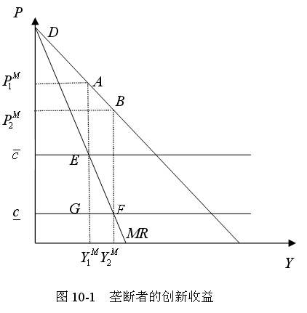
垄断者创新的收益就为梯形 的面积。
我们首先考虑垄断者的创新收益，然后讨论完全竞争企业的创新收益，最后我们比较一下两者。
对于一个垄断者而言，如图所示，图中D曲线表示垄断者面临的需求曲线，为了简化设为直线形式。MR曲线表示由需求曲线决定的边际收益曲线。 表示该垄断者在没有工艺创新之前的边际成本曲线， 则表示该垄断者工艺创新之后的边际成本曲线， 表示该垄断者在创新之前的垄断价格，而 表示在创新之后垄断者制定的垄断价格。

Slide 31
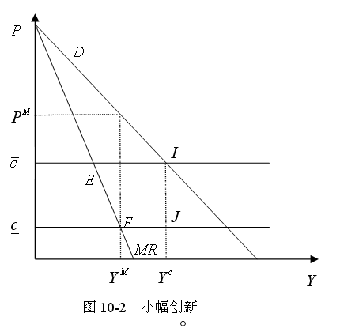
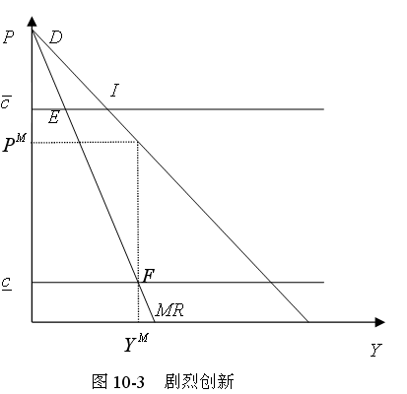
下面我们来分析完全竞争市场中创新的收益问题。在分析这个问题的时候，我们首先区分两个概念：剧烈创新和小幅创新。
小幅创新情况下考察完全竞争
企业的创新收益
剧烈创新

Slide 32
在垄断和完全竞争条件下企业进行创新的收益比较：
考虑在小幅创新情况下，垄断企业所获得的创新收益 要小于完全竞争企业的创新收益。
在剧烈创新之下，垄断企业获得的创新收益依然小于完全竞争企业 。
结论：垄断企业的创新收益要小于完全竞争企业，竞争性企业的创新激励要大于垄断企业的创新激励。

Slide 33
原因分析
垄断市场和竞争市场的一个重要区别在于：垄断市场需要某种因素来解决垄断者的惰性，而这种惰性是由创新之前的垄断利润引起的，而这种惰性是由创新之前的垄断利润引起的；而在竞争市场中，这种创新前的利润是不存在的，这被称为更新效应（或替代效应）。
一般说来，更新效应意味着拥有较强市场势力的公司创新动机更低（机会成本较高）。

Slide 34
市场结构与研究开发的问题上，我们不能不提到另外一派的观点，最为著名的观点来自于经济学家熊彼特。
只有大企业才能充分开发和利用这些研究与开发成果。
上述的两种观点是否相互矛盾呢？

Slide 35
从历史经验来看，中小企业在技术革新和发明创造方面具有一定优势，科研投资回收期大约比大企业短1/4；二战后，美国在经济领域中广泛采用的703项重大发明中，只有133项是由美国科学中心和跨国企业完成，其他的均是由个人和中小企业完成的。（刘,P310）

Slide 36
第三节 研究与开发的基本模型
一、创新竞赛
在市场里，创新的时序发挥着至关重要的作用。出于两种原因，使得发现新技术或者新产品的企业获得对竞争对手的优势。
首先，企业有资格获取专利保护，从而能防止其他企业模仿，导致它可以在一定期限内赚取垄断利润；
其次，消费者会把创新者同高质量生产企业联系起来，并由此愿意为创新者支付较高的价格。

Slide 37
在本小节，我们将分析争相发明一种新产品和新工艺的企业的行为，并且集中探讨下列问题：
相对于社会最优水平，企业在研发方面的投资是多了还是少了？
企业间研发的竞争，对新产品生产出来并销售给消费者的预期日期的影响？

Slide 38
先做一些假定。
假定有关的发现可以转化为一种奖励，这种奖励可以被视为同能够赚取一定期限内的垄断利润相联系的专利的价值。
为了模型的简化，我们考虑一个由两个企业组成的行业，该行业寻求生产新产品的新技术。假定是否能够发现是不确定的。每个企业可通过向实验室投资I美元从事研发活动，而每个企业研究与开发活动的支付如下：一旦一个企业向某个实验室支付1美元，它就有α的概率发现一种新技术，如果该企业是该技术的唯一发现者，该技术带来的利润为V美元；如果两个企业都发现了该技术，它带来的利润为V/2美元；如果该企业没有发现这项技术，它带来的利润为0美元。

Slide 39
1．竞赛中均衡研发水平
我们以Eπ_{k}（n）表示当从事同类研发活动的企业数为n时，企业k源于投资创新的期望利润，这里n＝1，2。并且，根据前面的假设，企业要么不投资，要么投资量为I，如果我们用i_{k}表示企业k的投资支出，那么i_{k}要么等于零，要么等于I。
我们所求的均衡研发水平则是在均衡处参与研发企业的个数。

Slide 40
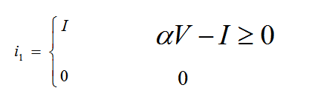
我们分两种情况来讨论。
（1）一个企业研发
首先是只有一个企业投资于研究与开发的情况。企业1进行研究与开发投入的预期利润Eπ₁（1）为：
那么企业1如果进行研究与开发支出，一个必要条件是预期利润大于零，否则如果预期利润小于零，企业1将不会对研究与开发投入。因此。我们得到企业1的研发投资决策为：
Eπ₁（1）＝α（V－I）＋（1-α）（－I）＝αV－I

Slide 41


（1）两个企业都研发
现在我们考虑两个企业都进行研发的情况。在两个企业都进行研发的情况下，企业的收益将取决于下面两个因素。
首先是技术方面的不确定性，企业是否能够发现这种新产品。
其次是市场方面的不确定性，新产品是否被竞争对手开发出来。
企业1获得的期望利润为：
同理，企业2获得的预期利润为：

Slide 42

企业参与研发的必要条件：
只有当企业参与研发获得的预期利润大于零时，企业才会投资。
也就是说，在上式满足的情况下，企业1和企业2投资于研究与开发预期利润是大于零的，企业1和企业2都会进行研发的投资，即i₁＝i₂＝I。

Slide 43
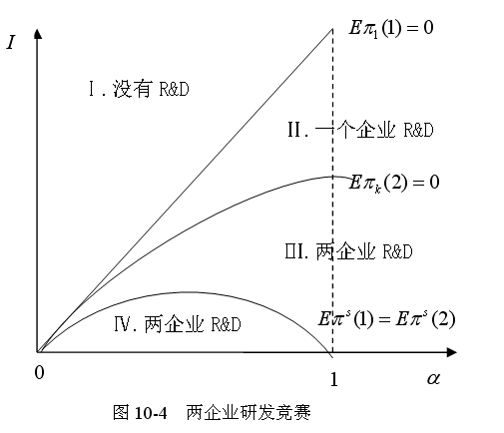
把上述两个条件画在一张图中，横轴表示发现的概率α，纵轴表示投资的成本I。
结论：给定了研发成功的概率α和投资付出的成本I，
我们就可以预测市场中进行研发企业的数量，这就是我们所求的均衡的研发水平。

Slide 44
2．社会的最优研发水平
现在，我们来探讨最大化社会福利的企业数量应该是多少。
大体上说，由于从事研发活动对其他参与同一研发竞赛的企业来说具有负外部性，我们就不应该期望前面所计算得到的均衡企业数目必然就是社会最优的。

Slide 45
我们用Eπ^{s}（n）表示当n个企业从事研发时行业的期望利润，并把行业的期望利润与社会福利联系起来。
当行业中只有一个企业从事研发时，即n＝1时，得：
Eπ^{s}（1）＝αV－I＝Eπ₁（1）
这样，当行业中只有一家企业进行研发时，社会所期望的研发值与企业从承担研发中获得的期望利润是相同的。

Slide 46

当行业中有两家企业从事研发活动时，即n＝2时，每个企业获得的期望利润为：
，所以当两个企业都从事研发时行业的预期利润就为两企业预期利润之和，即

Slide 47
现在考虑Eπ^{s}（1）和Eπ^{s}（2）
我们知道两者都表示企业研发时行业所获得的利润。如果Eπ^{s}（1）＞Eπ^{s}（2）
则表示在只有一家企业进行研发时行业利润要大于两家同时研发，也就是说两家研发的条件下，对社会来说是不利的，因为在这种情况下社会付出了过多的研发投入，或者说其中一个企业的投入对社会来说是不必要的。
而如果Eπ^{s}（1）＜Eπ^{s}（2），则表示两家同时研发则创造更多的利润，因而两家研发就是最优的。

Slide 48
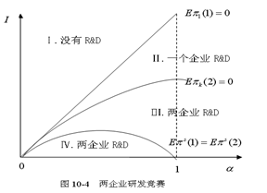
这样，就右图10-4而言，在Eπ^{s}（1）＝Eπ^{s}（2）曲线以上的点都表示Eπ^{s}（1）＞Eπ^{s}（2），也就是说参与研发的企业最优数目最多为一个。
图10一4就可以划分为四个区域。
区域Ⅰ：为高研发成本与低发现概率组合，没有企业进行创新。从社会福利角度看，不研发也就是最优的。
区域Ⅱ：该区域内只有一个企业承担研发成本，此时该企业仍然可以维持非负的利润。从社会福利角度看，即使第二个企业参与研发也不会给社会带来收益。
区域Ⅲ：相对较低的研发成本使得第二个企业参与研发有利可图，然而从社会福利角度看，重复性研发的成本（2Ⅰ），大于促使第二个企业从事研发并由此提高发现概率所带来的社会收益。这是一种市场失灵的情形，这种情况发生的原因在于企业没有考虑它们研发活动如何影响竞争对手的利润。
区域Ⅳ：这些组合包含了一个低创新成本，使得两个企业和社会都能从研发竞赛中受益，尽管存在研发成本的重复耗费。

Slide 49
从社会福利角度看，区域Ⅰ、Ⅱ和Ⅳ是社会合意的，也就是说，给定的概率α和投资成本Ⅰ，如果落在了以上三个区域，市场提供了合意的研发水平。
而如果落在了区域Ⅲ之内，此时属于市场失灵情况，市场提供了过多的研发投入。而区域Ⅲ的具体表示为：当 时，Eπs（1）＞Eπs（2），且Eπs（2）＞0。

Slide 50
3．发现的预计日期
如果假定前面描述的竞赛不断重复，直到一个企业发现新技术为止。那么，发现的预计日期会在何时。
我们假定若上述模型中的两个企业都参与了这个旨在发现新技术的研发，以T（2）表示至少一个企业发现新技术的（不确定的）日期。
同时，令ET（2）表示至少一个企业发现该技术的预计日期。
若只有一个企业进行研发时，我们用T（1）、ET（1）表示发现新技术的日期和预计日期。

Slide 51

（1）一个企业研发
首先考虑只有一个企业进行研发时，预计日期为多少。
因此，发现的预计日期就可以表示为：
因此，如果发现的概率α =1/2 ，那么ET（1）＝2，以及如果α =1/3 ，那么ET（1）＝3，依此类推。所以，正如预计的那样，发现概率α的提高，可缩短发现的预计日期。
（因为每个企业进行研发成功的概率为α，那么在第一个日期发现的概率为α，进一步，在第二个日期发现的概率为（1－α）α，也就是该企业在第一个日期没有发现的概率乘以它在第二个日期发现的概率。进一步，该企业在第三个日期发现新技术的概率为（1－α）²α。 ）

Slide 52

（2）两个企业研发
在两个企业都进行研发时，预计日期将会有所不同。
例如，在某个特定日期没有一个企业发现的概率为（1-α）²。因此，在某个特定日期，至少有一个企业发现的概率1－（1-α）²＝α（2-α）。
因此，prob（T（2）＝1）＝α（2－α），也就是说没有企业在第一个日期发现的概率乘以至少有一个企业在第二个日期发现的概率。
因此，当两个企业参与研发时，发现的预计日期为：

Slide 53
二、研发合作
在现实经济中，由于法律的限制，企业在产品市场上任何的共谋方面都会受到限制，但在企业建立研究合资企业（RJU），或者只是共同决定在它们（各自）的实验室投资多少方面，并没有多少明确的规定。现实经济中研发合作也是普遍存在的现象。

Slide 54
我们分析一个两阶段博弈。假设一个行业中有两家企业：企业1和企业2。企业在第一阶段决定（首先是非合作的，然后是合作的）在节省成本方面的研发投入是多少，在第二阶段，企业在一个同质产品市场中，参与古诺数量竞争。

Slide 55

1、溢出效应
我们以x_{i}表示企业i承担的研发量（i＝1，2），并且以C_{i}（x₁，x₂）表示企业i的单位生产成本，该成本函数被假设为两个企业研发投入水平的函数，为了模型简化和便于比较，把C_{i}（x₁，x₂）表达式设为具体的形式，为
每个企业的单位生产成本随着两个企业的研发增加而下降。
其中参数β衡量企业j的研发水平对企业i的单位生产成本的影响。
如果β＞0，我们就说研发技术表现出（正向的）溢出效应。也就是说，每个企业的研发会使得两个企业的单位生产成本下降。
比如说，当某些发现在创新过程中公之于众，就会产生溢出效应。
同样，这种正的外部性也可以因为实验室向基础设施投资，或者研究所和大学惠及所有其他企业而发生。

Slide 56
需要指出的是，在某些情况下，如果某个企业的研发涉及对竞争对手的恶意损害活动，比如雷达干扰，或者散布虚假信息和计算机病毒，β就可能变成负值。

Slide 57

2．非合作研发
在非合作研发条件下，企业如何决定它们在研发方面的努力
我们假定市场中的需求函数由P＝100-（y₁＋y₂）表示。另外，假设研发对企业来说是有成本的。我们将开办一个研究水平为xi的研发实验室的成本表示为TCi（xi）。我们假设研发实验室依照规模收益递减的规律运营，设 。
由于两个企业进行的是一个两阶段的博弈。第一阶段决定研发水平，第二阶段决定产量。我们用逆向归纳法，首先考虑第二阶段产量决定，然后返回第一阶段考虑研发水平。
由于在第二阶段两企业进行古诺竞争，此时假定节省的创新已经完成，那么创新后的C1和C2可以看作是既定的。首先考虑企业1，其利润可以表示为：
π₁（C₁，C₂）＝（100－（y₁＋y₂）－C₁）y₁

Slide 58

因为支付函数在两个企业之间是对称的，我们就求得一个对称的纳什均衡。故在该均衡中，x₁＝x₂＝x^{nc}
其中x^{nc}表示两个企业非合作时，每个企业投资的非合作均衡研发水平。这样，联立七述两个方程，可以得到：

Slide 59
3. 合作研发
在合作研发的情况下，企业在知道它们将在第二阶段进行数量竞争的前提下，共同选择能够使联合利润最大化的研发水平。即，企业试图在第一阶段联合选择x₁和x₂，以最大化π₁＋π₂。

Slide 60


4．合作研发与非合作研发的比较
比较一下在合作情况下和非合作情况下均衡的研发水平，可得：
比较一下在合作情况下和非合作情况下均衡的研发水平，可得：
（1）如果溢出效应很大，那么合作研发的水平高于非合作研发水平。正式的，如果 ，那么x^{c}＞x^{nc}。在这种情况下，Y^{c}＞Y^{nc}，即合作情况下市场总产量大于非合作情况。因为如果研发水平较高，边际成本会下降很多，从而使得反应函数向外移动，导致更高的产出水平。
（2）如果溢出效应很小，那么合作研发的水平低于非合作研发水平。正式的，如果 ，那么x^{c}＜x^{nc}。同理，在市场总产量方面Y^{c}＜Y^{nc}。
（3）研发合作可增加企业的利润。这是因为企业完全能够决定将研发置于非合作的水平。然而，如果在合作情况下的均衡研发水平不等于非合作情况下，即x^{c}≠x^{nc}，那么则表明它们之间的联合利润一定增加。

Slide 61
上述第一个结论和第二个结论隐含的直觉如下：
首先，需要指出，在非合作情况下，每个企业确定其研发水平以降低自己的生产成本，而忽略了研发也会降低其他企业成本的事实。
现在如果β值较高，也即溢出效应强烈，那么在合作情况下，企业将研发水平确定在高于非合作情况的水平，因为在合作情况下，企业将考虑它们的研发活动对联合利润的影响。而当溢出效应很小时，每个企业对另一个企业成本降低的影响也很小，因此，当企业不合作时，每个企业从研发中获利颇多，因为在较小溢出效应情况下，研发可增强承担高水平研发企业的成本优势。

Slide 62
第四节 研究与开发竞争的动态性
考察一个产业中存在“领先者”和“跟随者”的情形，讨论它们之中谁更倾向于研发，以及研发是否能够有助于增强小企业的实力，或者相反，使得领先者得以巩固自己的地位。

Slide 63
一、效率效应和垄断的持续性
考虑在产出市场上有两个企业的情形。在创新之前，企业1是在位垄断者，企业2是潜在进入者。
现在假定两个企业都没有取得对创新的垄断，而是假定这样一种情况：第三个企业在产出市场上不能生产，因而想将专利卖给一家开价更高的企业。
这里的问题就是垄断者和潜在进入者谁更愿意出高价。
尽管两家企业都没有直接参与研究与开发，但对此问题的回答则暗示了哪一家企业对研发的投资更有积极性。

Slide 64
为了下面论述方便，且不影响结论的实质，做以下假定：
潜在进入者进入市场之前并没有生产技术，或者说生产成本无限大，而一旦获得专利，其生产成本与在位垄断者相同。
假设垄断者能够获得垄断利润π^{M}，如果获得专利，它将保持垄断地位，获得同样的垄断利润π^{M}（连同付给实验室的总金额），此时对手企业的获益为零。
对潜在进入者，一旦获得专利，那么他就可以进入市场与垄断者竞争，在这种情况下，两家企业的获利均为π^{d}。
考察这项创新（专利）对这两个地位不同企业的价值。
在这里，创新价值不仅必须要考虑与创新相联系的利益，而且也必须考虑，如果自己不采用这项创新而由对手所采用将会出现什么后果。但是，这不影响对潜在进入者创新价值的测算。由于潜在进入者起初在这个市场上不会取得任何利润，因而一旦它已经决定自己不采用这项创新，也就不会关心垄断者是否采用的问题。

Slide 65
对垄断者而言，如果购买创新将获得利润π^{M}，而若不购买创新则潜在进入者就购买了这项创新，那么其将获得寡头利润π^{d}。
对垄断者而言，此项创新的价值就为两者之间的差额，即V_{M}＝π^{M}－π^{d}。这项价值亦是垄断者愿意为这项创新支付的最高价格。
对潜在进入者而言，如果得到这项创新，可获得寡头利润π^{d}，如果不购买这项创新获利为零。
那么对该潜在进入者而言，此项创新的价值也为两者之差，即V_{C}＝π^{d}－0＝π^{d}，此项价值也是该潜在进入者愿意支付的最高价格。
因而，垄断者愿意比对手出价更高的条件为：π^{M}－π^{d}＞π^{d}，即π^{M}＞2π^{d}。换句话说，当且仅当垄断利润大于双寡头垄断利润的两倍时，垄断者才会比对手企业出价更高。
又知，两倍的双寡头垄断利润仅是双寡头垄断下的产业利润，所以，该项条件要求垄断情况下的产业利润高于双寡头垄断时的利润。

Slide 66
除非对手企业带入市场的是一种完全不同的产品，否则我们可以预期上述条件是有效的。
事实上，如果两家企业提供的产品是同质的，且边际成本不变，根据我们对同质产品寡头市场的分析，双寡头垄断时的利润肯定低于垄断时的利润，并且只有在合谋的情况下才能达到垄断利润水平。
这就意味着垄断者对研发投入的动机比潜在进入者要高。
对于这一重要结论的直觉就是垄断者由于未能获得创新而导致的损失要比对手企业成功地获得创新所得到的收益更高。
这样，如果垄断者和潜在进入者要投标该创新，垄断者将出价稍高于π^{d}得到该项创新的产权，并保持垄断地位，获得π^{M}－π^{d}的利润。
因而，垄断者在产业中的主导地位倾向于持续下去。
换句话说，产业结构朝着产业利润增加的方向发展（垄断）。
这一特征称为效率效应。

Slide 67
需要注意：
垄断者对于一项创新，即使将来不采用，也会要求得到它的产权。这在有些情况下，例如该专利涉及的生产技术并不优于垄断者所拥有的技术条件下也同样发生。
那么取得专利的唯一目的就是要阻止进入者的竞争。
还有一种类似的情况，一项产品创新与垄断者的产品并无很大的差别，并不值得为引进新产品而支付成本，但是垄断者也要求该产品创新的产权，以便避免竞争。
因而效率效应可以成为专利“搁置”的一种解释。

Slide 68
二、更新效应及创造性毁灭
上面的模型并没有对潜在竞争对手参加创新竞标做出假定。我们认为其一定参加竞标。而如果我们给定一个潜在对手参加竞标的概率，那么上述的结论就会有所改变了。
我们考虑这样一种情形：竞争对手不参加创新竞标的概率为ρ。同时假设垄断者并不清楚竞争对手是否提交了竞标书。这一假设并非不切实际：事实上，往往难以确定潜在竞争对手，而且它们的意图也不是很明确。

Slide 69

进一步假设垄断者及竞争对手都没有投标，那么此项创新仍然没有使用，垄断者依旧。对垄断者而言，如果垄断者投标并获得此项创新，那么它仍然可获得垄断利润π^{M}。
如果垄断者不参加投标，而竞争对手有ρ的概率不参加投标，此时垄断者依然得到垄断利润π^{M}，而竞争对手有1－ρ的概率可能投标，那么垄断者将得到双寡头利润π^{d}。这样，该垄断者愿意的最高标价为：π^{M}－[（1－ρ）π^{d}＋ρπ^{M}]＝（1－ρ）（π^{M}－π^{d}）。
对于竞争对手而言，与上个模型相类似，最高的标价依然是π^{d} 。我们比较一下两者的最高标价，可得出结论，如果出现竞争对手不参加竞标的概率很高，即 时，垄断者愿意支付购买创新的金额将少于竞争对手。

Slide 70

相反地，若对手不参加竞标的概率较小，即：
时，垄断者愿意支付购买创新的金额高于竞争对手。
结论：
相对于新进入者而言，在位企业有更大的积极性从事渐进式创新的研究与开发。
然而如果存在进入威胁的不确定性，或者由于激进式创新的机会，那么对在位企业而言，新进入者可能具有更强烈的研发动机。

Slide 71
附：数据与事实
美国5个产业的R&D的边际收益率（1981）（%）
产业
社会边际收益率
企业边际收益率
资本利率
化学工业
29.1
13.3
13.5
非电器工业
45.0
24.0
13.6
电器工业
30.2
22.4
13.9
运输设备
16.3
11.9
11.7
科学仪器
128.9
16.1
11.8

Slide 72
工业创新---新技术的开发和发明的社会收益（%）
创新 | 社会的技术创新收益率 | 私人的技术创新收益率
基本金属 | 17 | 18
机床 | 83 | 35
控制系统 | 29 | 7
建筑材料 | 96 | 9
钻孔材料 | 54 | 16
制图 | 92 | 47
造纸 | 82 | 42
纤维 | 307 | 27
门窗控制 | 27 | 37
化学产品 | 71 | 25
化学工艺 | 32 | 4
主要化学工艺 | 56 | 31
家庭清洁设备 | 209 | 214
去污剂 | 116 | 4
免洗液体 | 45 | 45
平均 | 56 | 25

Slide 73
2、非合作研发
3、合作研发
4、合作研发与非合作研发的比较
需要指出，在非合作情况下，每个企业确定其研发水平以降低自己的生产成本，而忽略了研发也会降低其他企业成本的事实。现在如果β值较高，也即溢出效应强烈，那么在合作情况下，企业将研发水平确定在高于非合作情况的水平，因为在合作情况下，企业将考虑它们的研发活动对联合利润的影响。而当溢出效应很小时，每个企业对另一个企业成本降低的影响也很小，因此，当企业不合作时，每个企业从研发中获利颇多，因为在较小溢出效应情况下，研发可增强承担高水平研发企业的成本优势。

Slide 74
第四节 研究与开发竞争的动态性(略)
本节，我们考察一个产业中存在“领先者”和“跟随者”的情形，讨论它们之中谁更倾向于研发，以及研发是否能够有助于增强小企业的实力，或者相反，使得领先者得以巩固自己的地位。
即在位企业倾向于更多地投资于渐进式创新，而新进入者则是激进式创新的主要源泉。

Slide 75
第五节 我国研究和开发的当务之急
一、产业结构调整的必由之路
二、影响研发动力的原因—要素价格扭曲

Slide 76
习题
假定市场需求为P=120-Q，创新前厂商的不变边际成本为80，成功实现创新的厂商边际成本下降为20，这一创新是剧烈创新还是非剧烈创新？如果边际成本下降为60，在没有专利竞赛的情况下，这一创新对竞争性厂商的价值是多少？对垄断者的价值又是多少？更新效应的影响是多大？

Slide 77
思考：
技术创新和技术发明之间有什么区别？
2.创新和研究与开发之间有什么区别和联系？
3.你同意“专利期限的设立应视不同产业和不同类型的发明而不同”这一观点吗？请说明你的理由。
4.在什么情况下政府奖励比专利更有效？什么情况下专利比政府奖励更有效？
5.你认为是大企业的研发效率高还是中小企业的研发效率高？为什么？
6.什么样的市场结构更有利于研发和创新？垄断厂商会让自己的专利“沉睡”吗？

